Slide 1
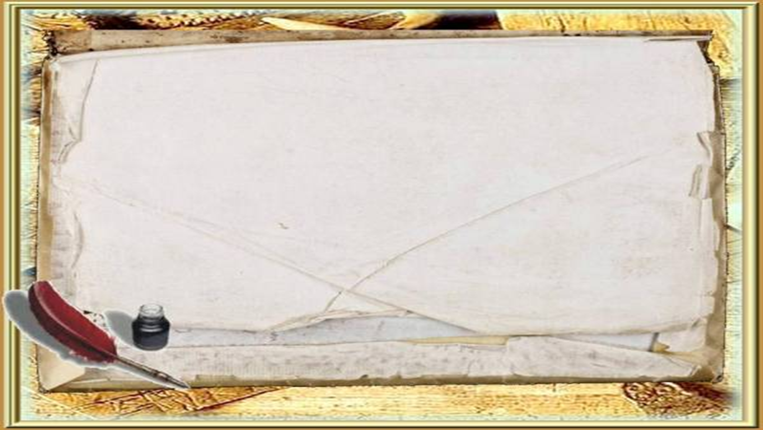
Чур меня. Верования северян

Slide 2
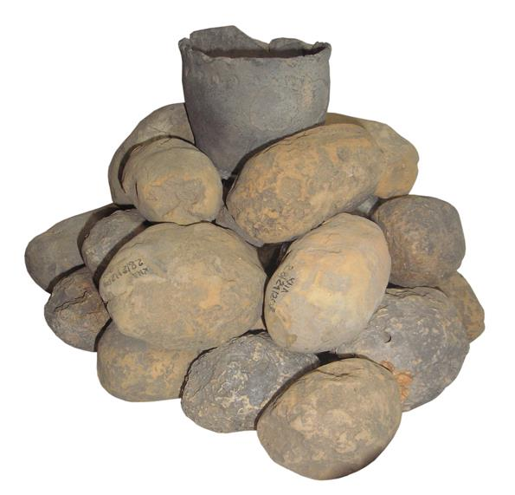
Известный курский археолог Ю.А.Липкинг первым описал святилище скифов: частично разрушенная округлая глинобитная площадка сло следами кострищ в центре которой находилась пирамидка из тридцати трех глиняных блоков. На их вершине раполагался орнаментированный глиняный сосуд. Это святилище является до нашего времени единственным на территории Курской области объектом религиозного культа раннего железного века.

Slide 3
«Княжий 1-й. Грунтовый могильник 3 (Замощанский). Был расположен в 0,8 км к северо-востоку от хутора, в восточной части Замощанской дюны в пойме левого берега р. Суджа. Обследовал и исследовал Ю. А. Липкинг в 1963 г. Вскрыто ок. 20 кв. м. Обнаружено четыре погребения по обряду кремации. Кальцинированные кости помещались в неглубокие могильные ямы и сопровождались сосудами (от двух до семи в погребении). Керамика лепная и гончарная (горшки, миски, кубок, в т. ч. и лощеные). Среди других предметов бронзовые пальчатая фибула, пронизка, пластины, оселок, глиняные пряслице и грузила, железный серп. По мнению Ю. А. Липкинга, могильник относится к черняховской культуре, однако находка пальчатой фибулы, вероятно, указывает и на более позднюю дату. Памятник уничтожен карьером.»
Вот такое описание могильника близ Суджи мы находим в книге А.В.Кашина «Краткий очерк суджанской археологии»( http://old-kursk.ru/book/razdorsky/sudja/page007.html). Какие строки из этого источника позволяют говорить о верованиях северян?

Slide 4
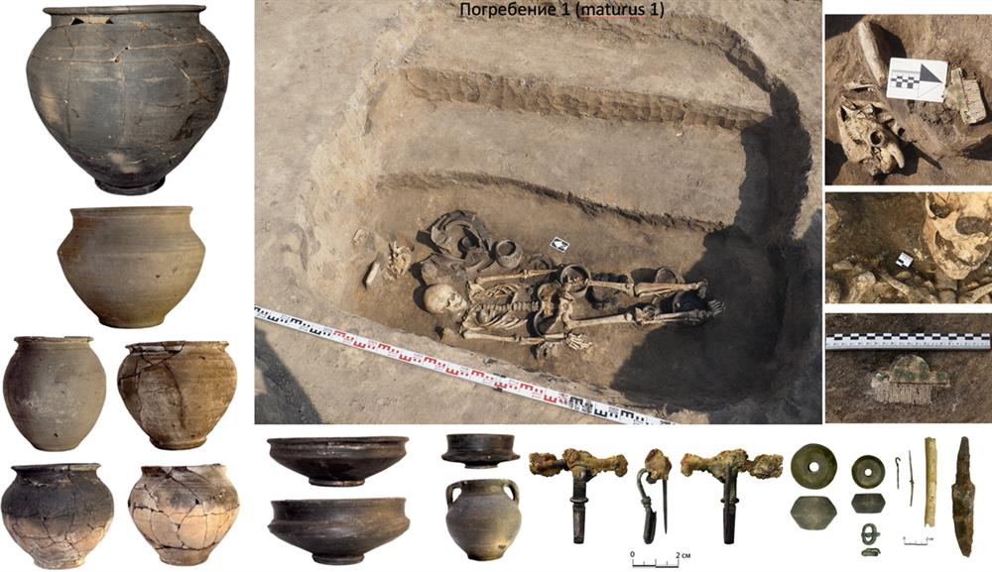
Клад могильника Дальний (Выдрино) Суджанского района
https://youtu.be/Bur_q5-nqn8

Slide 5
«Жил когда-то богатырь по имени Днепр, и была у него дочь – Десна. Веселая и красивая была Десна, а уж умница такая, что другой, почитай, и в целом мире не найдешь. Любил стрик дочь, как говориться, души в ней не чаял. Шли годы, Днепр дряхлел, а Десна становилась все краше и краше. Много молодцев сваталось к Десне, но ни один из них не понравился ей. Полюбила она паренька по имени Семь. Он был трудолюбивым, честным и добрым, но не был так резв и умен, как Десна, да и старику-богатырю он не понравился. Как ни просил Семь, как ни упрашивала Десна, старик наотрез отказался выдать за него дочь.
Но однажды Днепр заболел. Призывает к себе дочь и говорит: «Дочь моя милая, устал я жить на свете. Разольюсь я рекой, рекою быстрою, широкою, длинною и грлубокою. Стану омывать города и села, деревни и слободы, степи привольные, бесконечные, луга великие, заливные. Протянусь я до самого моря. А ты, доченька, разлейся рекой близ сердца моего; омывай города и села, леса и степи, луга и пески. Будем жить вместе, и по-прежнему, как любил я тебя, так и буду любить».
-Как же тятенька, останется без меня мой милый друг Семушка? - зарыдала дочка.
Старик на это отвечает:
-Не горюй, не кручинься, доченька. От судьбы не уйдешь. Если Семушка – твой суженый, быть тебе его подругой, а не суженый – толковать нечего.
Призвал старик Семушку и говорит ему:
-Мы сейчас с дочкой разольемся реками быстрыми и глубокими. Если хочешь жить с ней, отправляйся за полтысячи верст и оттуда догоняй её. Сроку тебе даю один месяц. Догонишь – твоя будет; не догонишь – на себя пеняй.
Заплакал семушка, простился с Десной и отправился за полтысячи верст, где текут три Семицы: Донецкая, Сухая и Пузацкая. Разлился он реченькой небыстрой. На пути его дороги кривые, да извилистые овраги, леса и пески сыпучие. Минует пески – чернозем густой не давет ему воли-волюшки.
Тем временем разлились Десна и Днепр. Рвут дубы столетние, обрывы с оврагами размывают, роют пески сыпучие, прокладывая себе путь. И как только старик к морю стал подходить, Десна кинулась искать милого. Еще несколько дней, и минует срок, назначенный батюшкой.
Трудно ей было, но любовь помогла: слились две реченьки – Десна и Семь – слились вместе и послали привет Днепру».

Slide 6
Какие признаки религиозных верований вы можете назвать, прочитав легенду о Десне и Семье?
2) Какими чертами люди наделяли объекты природы?
3) Какими приемы использовали древние жители нашего края для того, чтобы выразить свое отношение к героям этой легенды?

Slide 7
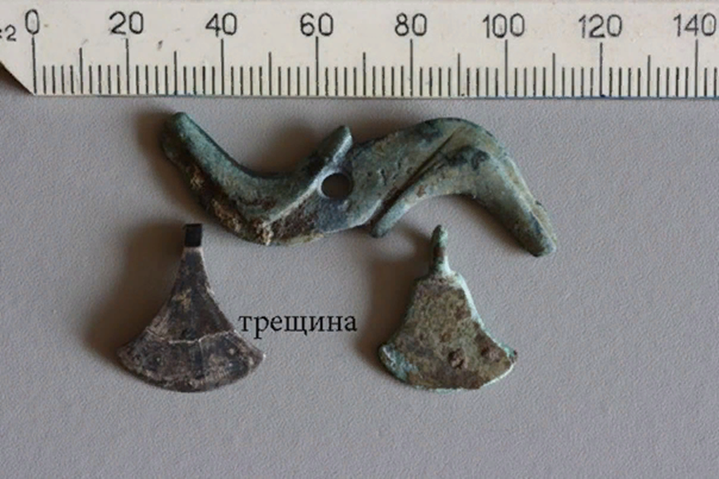
Амулеты черняховской культуры.
Предположи, как использовались эти амулеты древними людьми.

